Slide 1
Síndromes Cromossômicas
Autoria
Instruções
Iniciar

Slide 2
AUTORIA
Título: Síndromes cromossômicas
Objetivo: Este é um jogo que tem por objetivo revisar os conteúdos relativos a síndromes cromossômicas.
Componente Curricular: Biologia
Tema: Genética
Autora: Bibiana Kaiser Dutra
Orientadora: Maria Rosângela Ramos e Helena Brum Neto
País: Brasil
Instituição: Instituto Federal Farroupilha - Programa de Residência Pedagógica (Coordenação de Aperfeiçoamento de Pessoal de Nível Superior - CAPES).
Ano: 2019
Licença

Slide 3
INSTRUÇÕES
CLIQUE NAS SETAS PARA VOLTAR OU SEGUIR NO OBJETO
VOCÊ SÓ PASSARÁ PARA A PRÓXIMA PERGUNTA SE ACERTAR
                BOA SORTE!!!

Slide 4
Quiz
Pergunta 1:
* Na síndrome de Turner, temos um indivíduo com 45 cromossomos e que apresenta apenas um cromossomo sexual X. Sobre essa alteração cromossômica, marque a alternativa INCORRETA.
a
a. Indivíduos com síndrome de Turner podem ser mulheres ou homens.
b. Indivíduos com síndrome de Turner podem ser representados pelo cariótipo 45, X
c. Mulheres com síndrome de Turner não possuem cromatina sexual.
d. A síndrome de Turner é uma monossomia.

Slide 5

PARABÉNS!!!

Slide 6
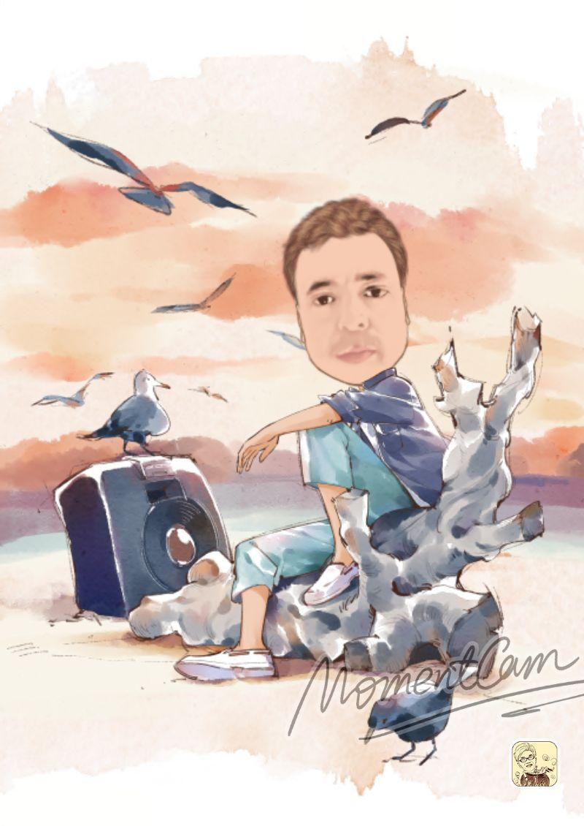
Está afirmação está correta!!!
VOCÊ ERROU!!! TENTE DE NOVO

Slide 7
Está afirmação está correta!!!
VOCÊ ERROU!!! TENTE DE NOVO

Slide 8
Está afirmação está correta!!!
VOCÊ ERROU!!! TENTE DE NOVO

Slide 9
Pergunta 2:
* As características da Síndrome de Down estão exceto:
a. Trissomia do cromossomo 21
b. Os principais fenótipos relacionados à síndrome de Down são: língua para fora da boca ou protusa, baixa estatura, orelhas com implantação baixa, olhos oblíquos, pescoço grosso, mãos curtas com única dobra na palma, deficiência mental e cardíaca em graus variáveis
c. Trissomia do cromossomo 18
d. Ocorre pela não disjunção do par 21 na meiose

Slide 10
PARABÉNS!!!

Slide 11
Esta informação está correta!!!
VOCÊ ERROU!!! TENTE DE NOVO

Slide 12
Esta informação está correta!!!
VOCÊ ERROU!!! TENTE DE NOVO

Slide 13
Esta informação está correta!!!
VOCÊ ERROU!!! TENTE DE NOVO

Slide 14
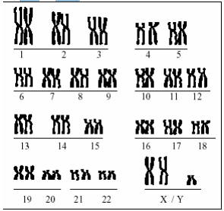
Pergunta 3:
* (PUC-RS-2001) O cariótipo é de um indivíduo do sexo ________ com síndrome de _______. :
a. masculino – Down
b. feminino – Turner
c. feminino – Klinefelter
d. masculino – Klinefelter

Slide 15
PARABÉNS!!!

Slide 16
Down é a Trissomia do 21!!!
VOCÊ ERROU!!! TENTE DE NOVO

Slide 17
Parte da cromatina sexual em Turner é zero!!!
VOCÊ ERROU!!! TENTE DE NOVO

Slide 18
Klinefelter é exclusivamente masculina !!!
VOCÊ ERROU!!! TENTE DE NOVO

Slide 19
Pergunta 4:
* O cariótipo da Síndrome de Turner é:
a. 47, XXY
b. 45, X0
c. 47 XX + 21
d. 47 XY + 18

Slide 20
PARABÉNS!!!

Slide 21
VOCÊ ERROU!!! TENTE DE NOVO

Slide 22
VOCÊ ERROU!!! TENTE DE NOVO

Slide 23
VOCÊ ERROU!!! TENTE DE NOVO

Slide 24
Pergunta 5:
Um ser humano considerado normal tem quantos cromossomos?
a. 42 pares
b. 23 pares
c. 57 pares
d. 12 pares

Slide 25
PARABÉNS!!!

Slide 26
VOCÊ ERROU!!! TENTE DE NOVO

Slide 27
VOCÊ ERROU!!! TENTE DE NOVO

Slide 28
VOCÊ ERROU!!! TENTE DE NOVO

